Slide 1
Осенняя одежда
Старшая группа

Slide 2
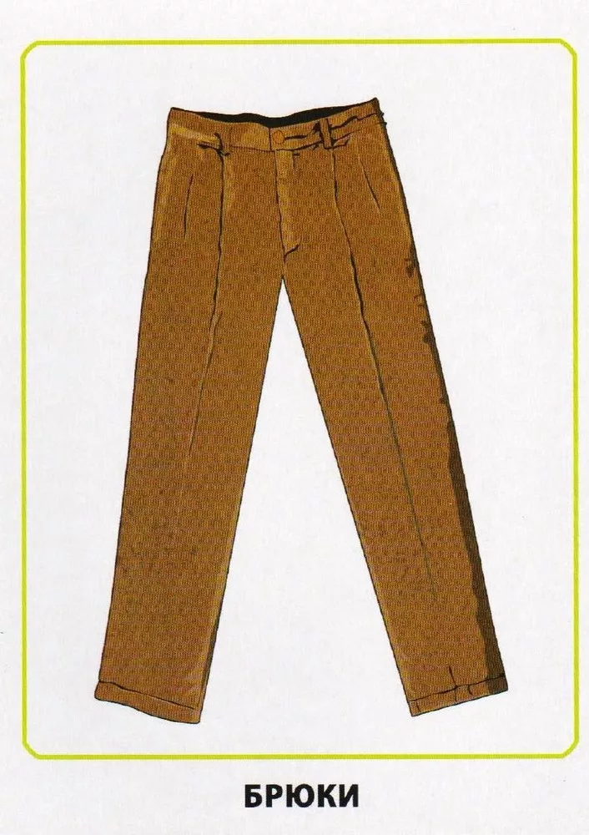
Давайте отгадывать загадки
Рукава длинней чем руки,
Значит, вы надели...

Slide 3
Чтоб не мерзнуть, пять ребят
По чуланчикам сидят.

Slide 4
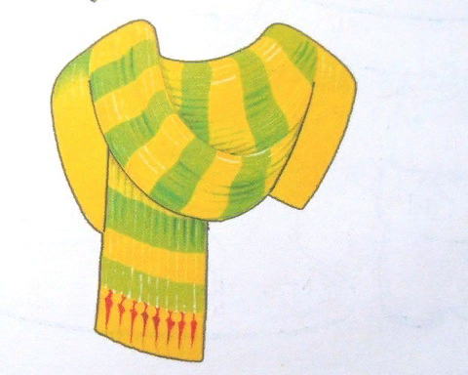
Не галстук он, не воротник,
А шею обжимать привык.
Но не всегда, а лишь тогда,
Когда бывают холода.

Slide 7
Дети, я буду называть вам материал из чего сделана одежда, а вы мне будете говорить какая она
Из чего сделано

Slide 8
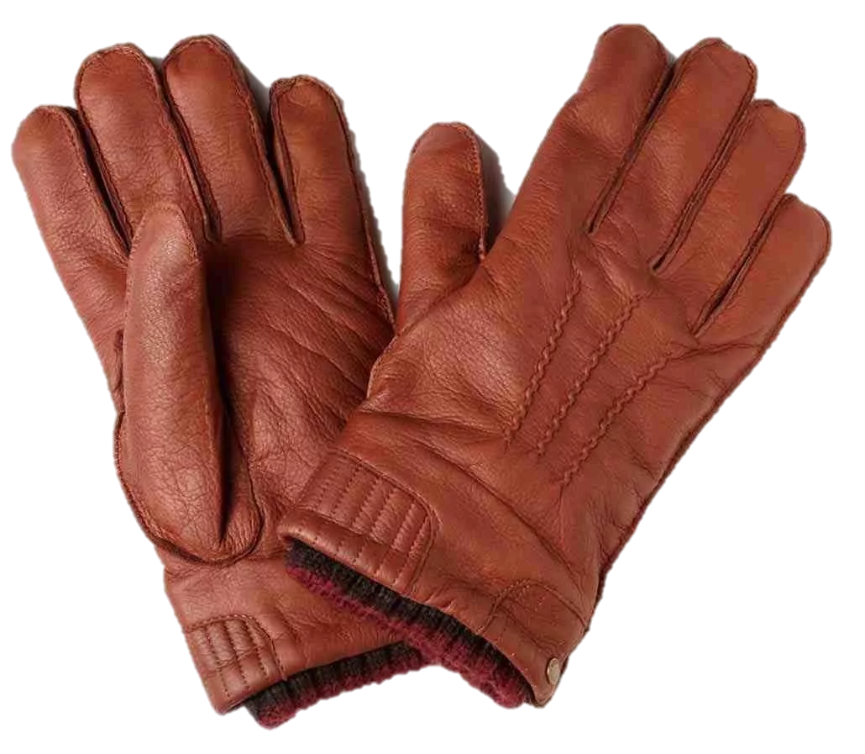
Перчатки из кожи, какие?
КОЖАНЫЕ

Slide 9
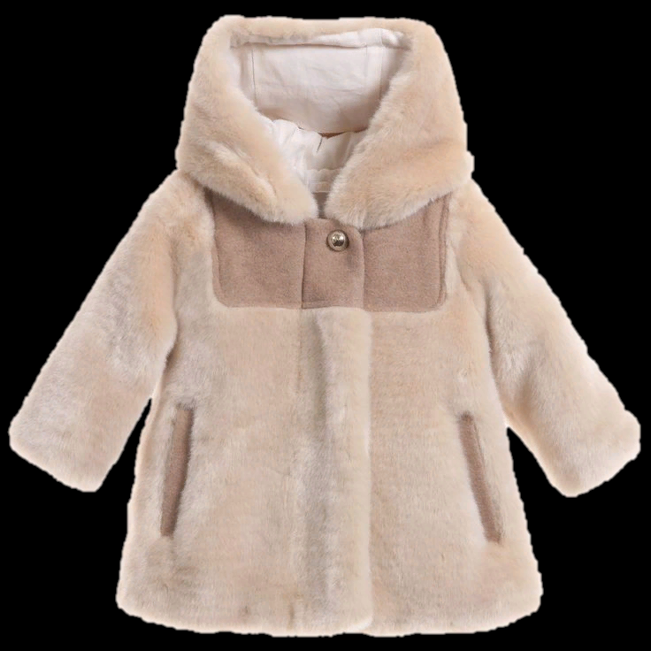
Шуба из меха, какая?
МЕХОВАЯ

Slide 10
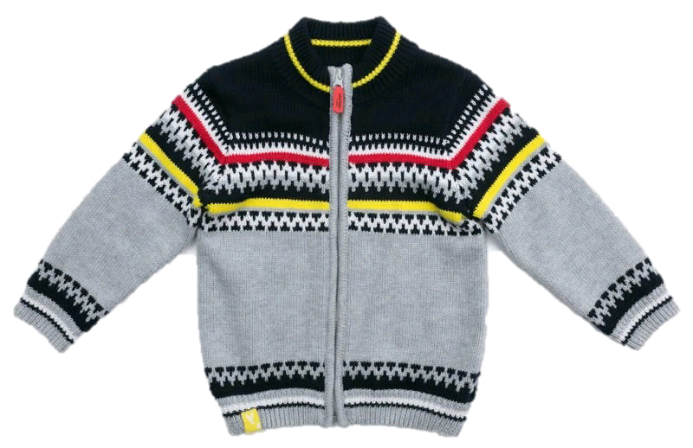
Кофта из шерсти
ШЕРСТЯНАЯ

Slide 11
Дружно маме помогаем полоскать белье, Мы белье стираем сами (имитация руками стирки белья), Раз, два, три, четыре, пять (загибать пальцы на двух руках), Потянулись, наклонились, Хорошо мы потрудились!
ФИЗМИНУТКА

Slide 12
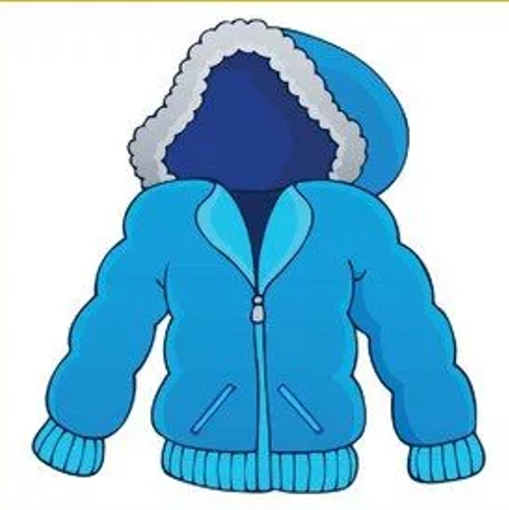
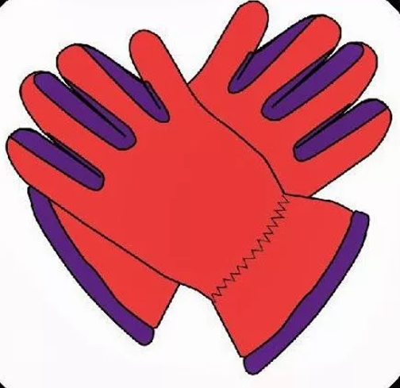
Игра «Четвертый лишний»

Slide 13
МОЛОДЕЦ!!!

Slide 14
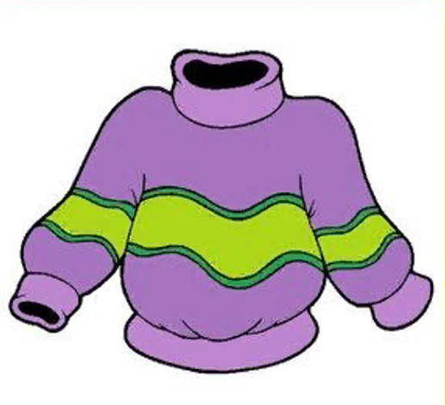

Slide 15
МОЛОДЕЦ!!!

Slide 16
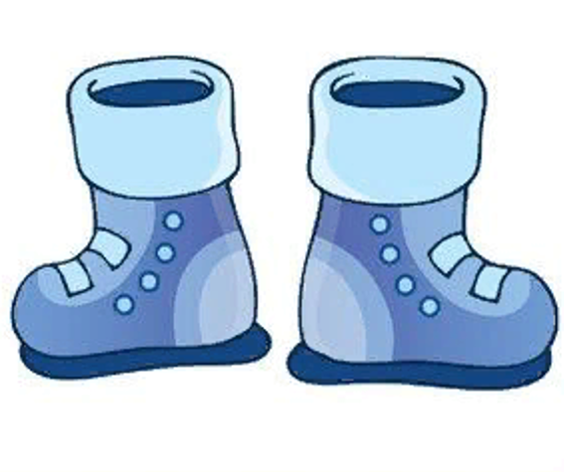

Slide 17
МОЛОДЕЦ!!!

Slide 18
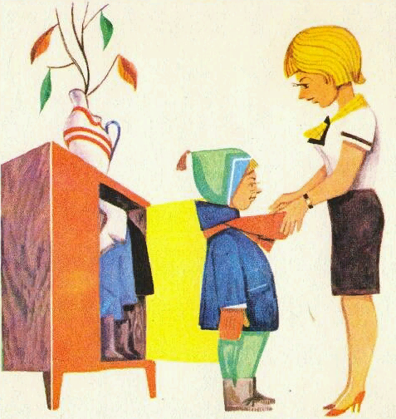
Одеть или надеть?
Мама песню напевала,
Одевала дочку.
Одевала – надевала
Белую сорочку.
Белая сорочка,
Тоненькая строчка…
Мама песенку допела,
Мама девочку одела.
Платье красное в горошках,
Туфли новые на ножках.
Вот как мама угодила –
К Маю дочку нарядила.
Вот какая мама –
Золотая прямо!

